Slide 1
맵 기획
개발,아트용

Slide 2
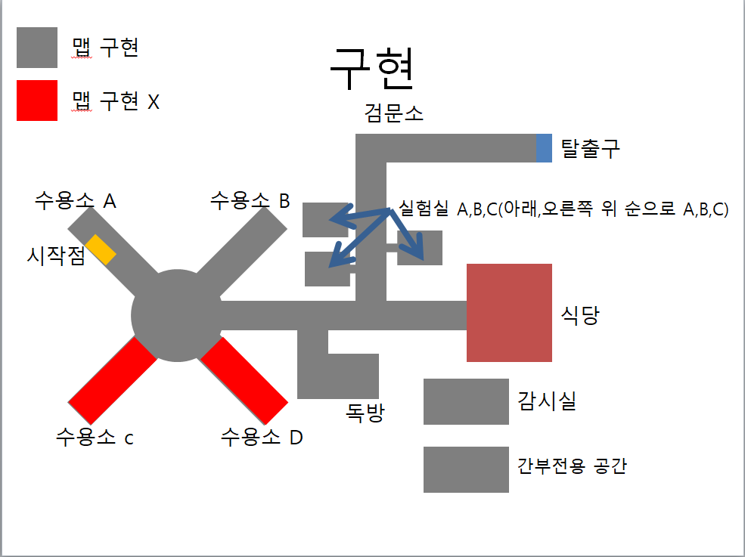
전체 맵
바닥은 타일 맵으로
늘리기 X
맵은 유니티 단위로
아트는 비율만 맞춰 주세요
빨간색은 구현X
문으로 막을 예정
세이브 포인트

Slide 3
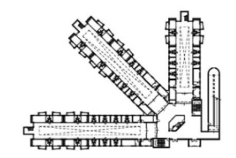
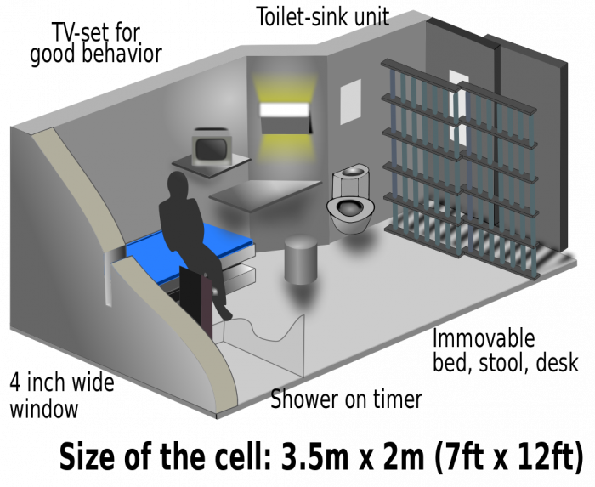
수용소
감옥 5개 2층 구조
개발에서 철창을 제외하고
틀만 개발
가운데 원
3(반지름)X7(높이)
양쪽으로 5개씩 있는
감옥복도->
25(가로)X9(세로)X5(높이)
감옥 1개 사이즈
4(가로)X2(세로)X2(높이)->
직사각형

Slide 4
수용소 원~식당까지 복도
130(가로)X9(세로)X3(높이)
50(가로)~55(가로)아래에 독방으로 가는 길
110(가로)~115(가로)위에 실험실 가는 길

Slide 5
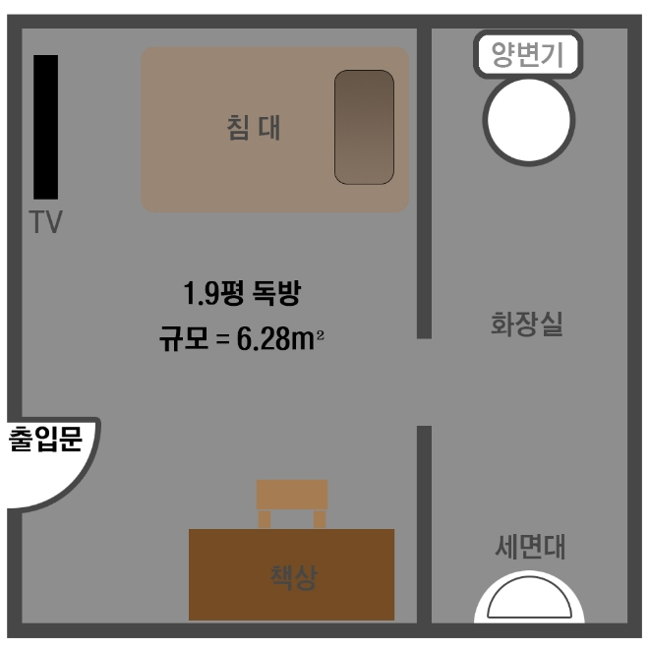
독방
독방->
3(가로)X3(세로)X2(높이)
창문->

Slide 6
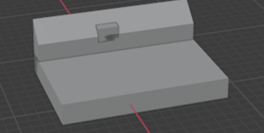
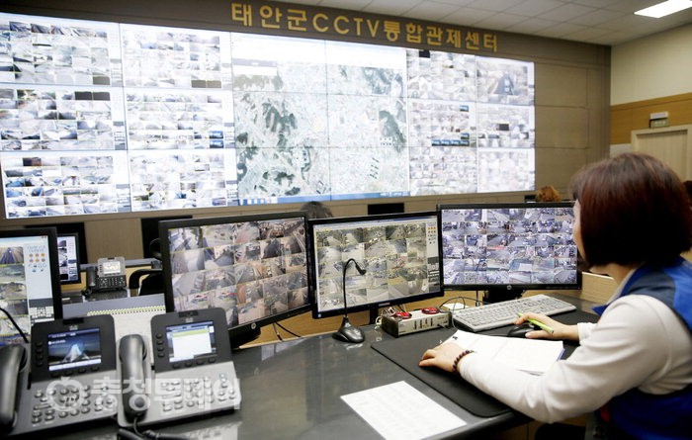
감시실
10(가로)X10(세로)X3(높이)
벽부터 3M
책상 1.5(가로)X0.5(세로)
입구

Slide 7
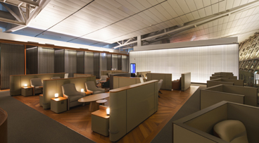
간부 전용 공간
입구
20(가로)X20(세로)X7(높이)
호화로워 보이는 공간
책상 위에 감옥 열쇠가 있음
<-0.3(가로)X
15(세로)X3(높이)
큰 스크린
0.5(가로)X2(세로)X0.5(높이)
쿠션 있는 의자와 책상

Slide 8
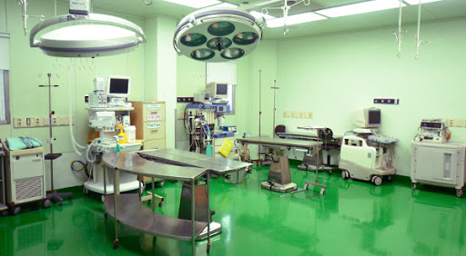
실험실
입구
동물 실험실
20(가로)X10(세로)X3(높이)
실험대
0.3(가로)X2(세로)X0.4(높이)
실험 장비
0.3(가로)X2(세로)X0.4(높이)

Slide 9
검문소
가로
50(가로)X50(세로)X3(높이)
9(폭)
세로
폭
5(가로)X9(세로)X3(높이)->
퍼즐이 들어갈 지점 추후
수정 예정

Slide 10
추후 추가 가능!@

